Slide 1

به نام خداوند جان وخرد
نام ونام خانوادگی:علی ملای
موضوع: درآمدهای دولت

Slide 2

تغییروتکامل شکل مالیات ها به وضع درآمد وسطح زندگی افراد جامعه بستگی دارد.
مالیات قسمتی از دارایی یا درآمد افراد است که توسط دولت وبه موجب قانون از افراد جامعه دریافت میشود تا وسیله ی پرداخت هزینه های عمومی باشد یا در جهت اعمال سیاست های مالی کشور قرار گیرد.

Slide 3
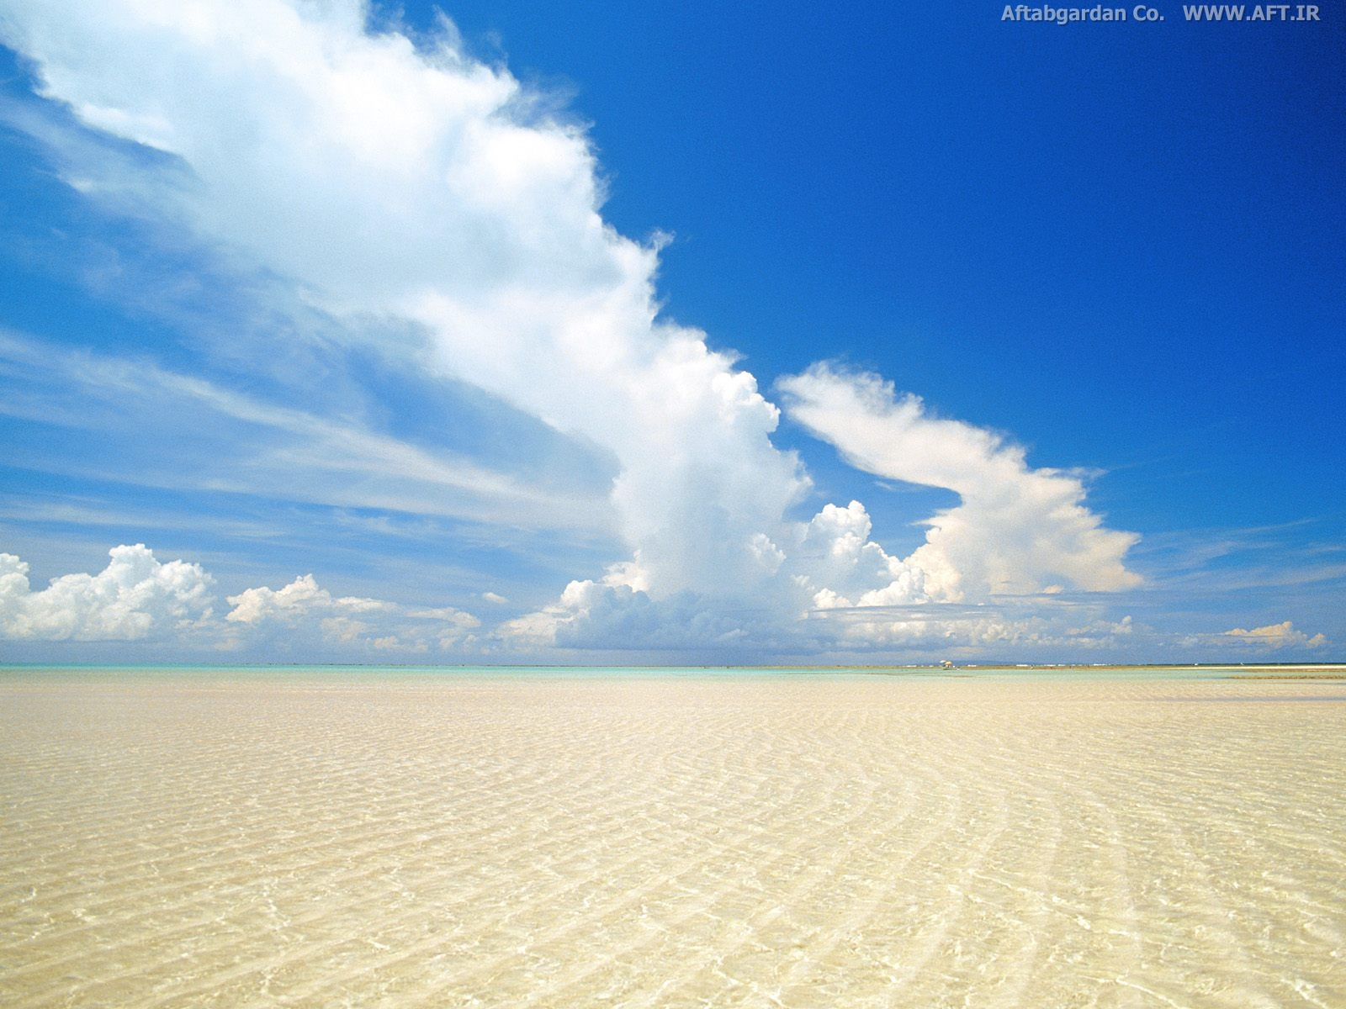
مالیات یکی از ابزارهای موثر در رفع نابراری های اقتصادی-اجتماعی است.
سرمایه گذاری های زیر بنایی واجتماعی به منظور تحکیم بنیان اقتصادی جامعه صورت می پذیرد وبه صرف هزینه های هنگفت نیاز دارد و سود آور نیست.

Slide 4

چنانچه اقتصاد در اشتغال کامل باشد و انتشار پول جدید با ارائه ی کالای جدید همراه نباشد.تورم به همراه خواهد داشت اما اگر اقتصاد در حال رکود باشد واشتغال کامل وجود نداشته باشد نشر اسکناس می تواند باعث رونق اقتصادی شود.

Slide 5

درآمدهای دولت
1.مالیات
2.بهای خدمات
3.سود حاصل از برخی سرمایه گذاری های دولتی
4.استقراض
5.نشراسکناس

